Slide 1
ІВАН ФАНКО (1856-1916)
"...ми мусимо навчитися чути себе українцями — не галицькими, не буковинськими українцями, а українцями без офіціальних кордонів" Іван Франко

Slide 2
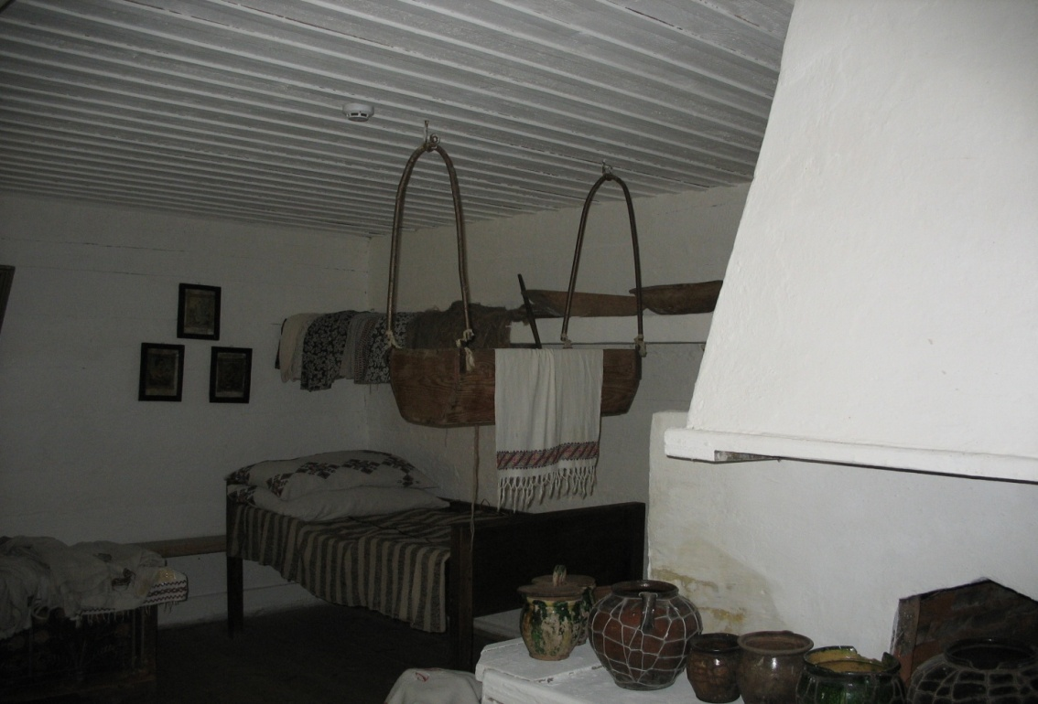
Садиба та музей, розташовані на хуторі біля села Нагуєвичі.

Slide 3
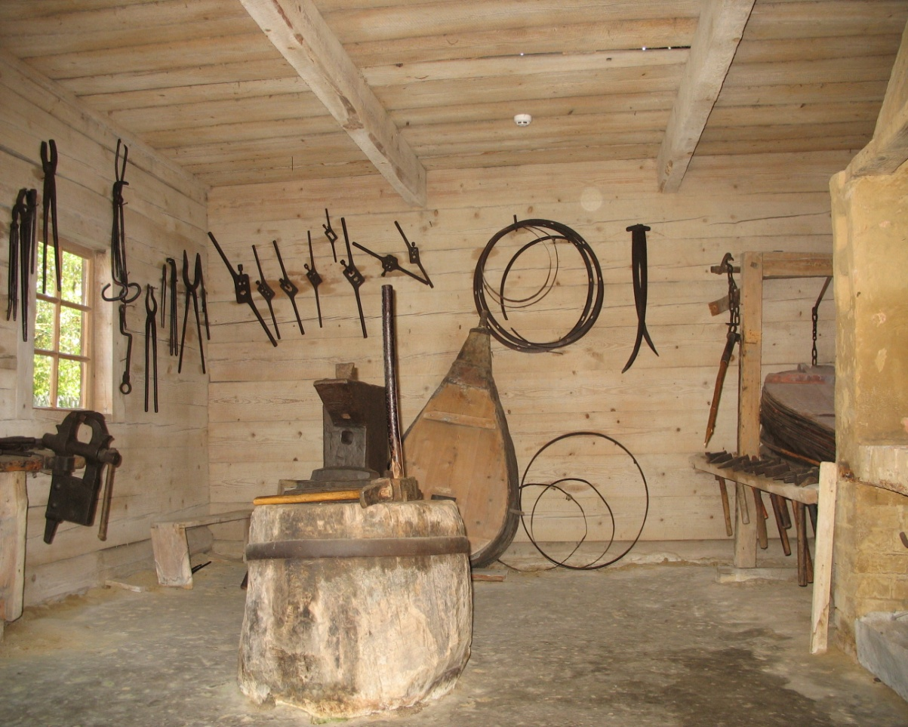
"На дні моїх споминів і досі горить той маленький, але міцний вогонь... Це вогонь у кузні мого батька. І мені здається, що запас його я взяв дитиною в свою душу на далеку мандрівку життя".
Кузня в музеї-садибі І.Франка

Slide 4
Будинок головної міської школи в Дрогобичі,
де вчився Іван Франко у 1864-1867 рр.
Тепер педагогічний інститут ім. І. Франка.

Slide 5
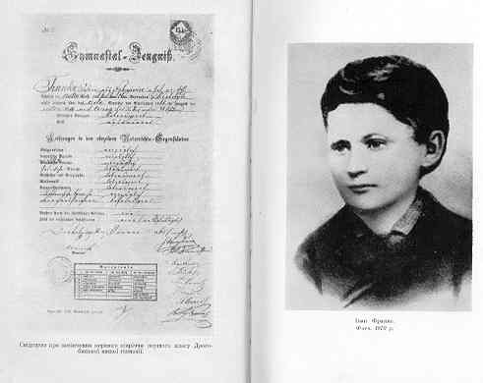
Свідоцтво про закінчення першого півріччя класу Дрогобицької вищої гімназії. Франко учень 3 класу Дрогобицької гімназії у 1870 році.

Slide 6
Іван Франко – студент Львівського університету

Slide 7
І. Франко з дружиною Ольгою Хорожинською.
Київ, травень 1886 р.

Slide 8
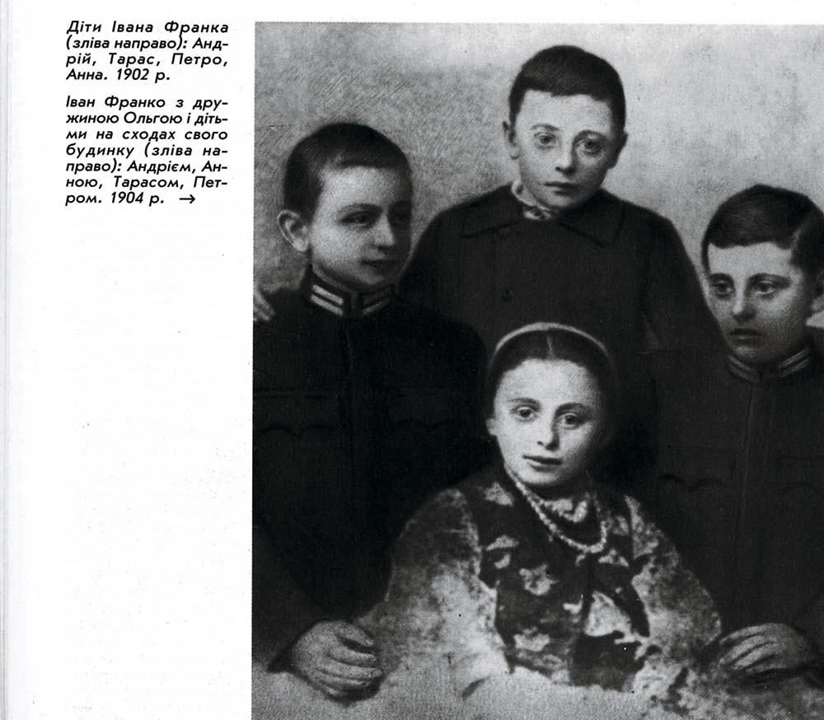
Діти Івана Франка
(зліва направо: Андрій, Тарас, Петро, Анна. 1902 рік

Slide 9
Іван Франко з дружиною Ольгою та дітьми на сходах свого будинку
(зліва направо) : Андрій, Анна, Тарас, Петро. 1904 рік

Slide 10
М. Коцюбинський, І. Франко та В. Гнатюк.
Львів, 1905 р

Slide 11
Багатогранна творчість І.Я.Франка

Slide 12
Журнал “Громадський друг” (“Дзвін”, “Молот”), який видавали Іван Франко та Михайло Павлик у 1878 р.

Slide 13
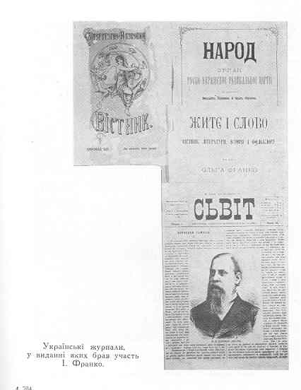
Українські журнали, у виданні яких брав участь І. Франко.

Slide 14
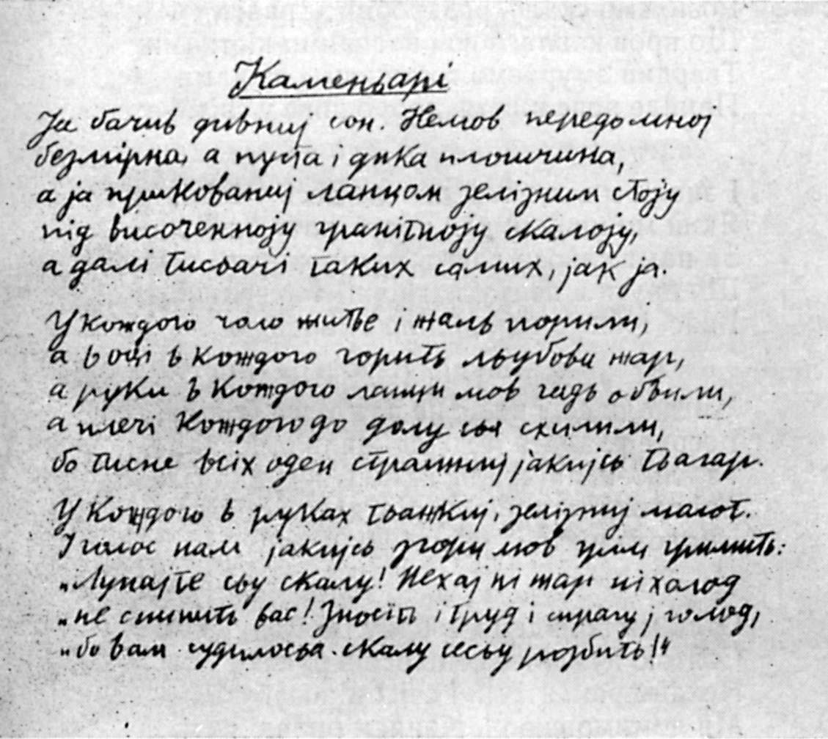
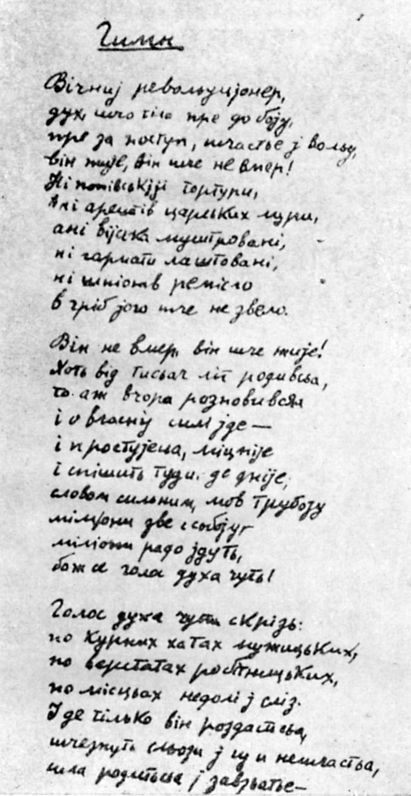
Автографи творів “Каменярі”, “Гімн”

Slide 15
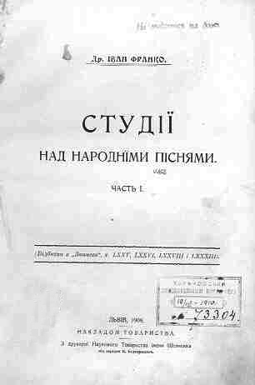
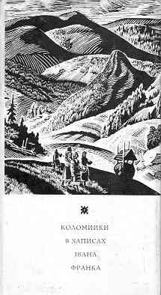
Збірки творів та переклади Івана Франка

